Slide 1
Коллекции объектов
Андрей Дмитриев
andrei-dmitriev@yandex.ru
http://improve-it.org/
©2009-2012

Slide 2
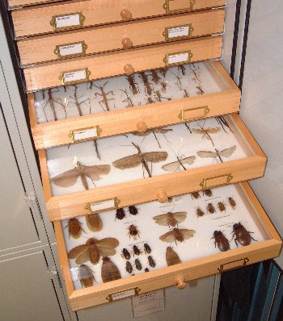
Коллекции
Что это такое?
  Коллекции состоят из:
    интерфейсов
    реализаций
    алгоритмов
  Система хранилищ данных с унифицированной архитектурой.
Почему они важны?
  Упрощают разработку.
  Ускоряют работу программы и ее надежность.
  Улучшают взаимодействие между несвязными программными интерфейсами.
  Их проще изучить ввиду общности интерфейса.
  Увеличивают шансы на переиспользование кода.

Slide 3
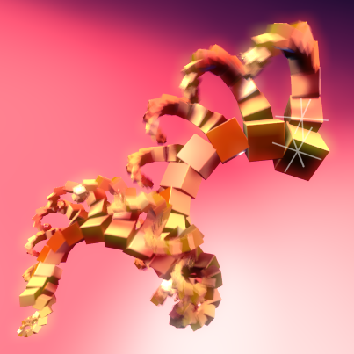
Программа
Не совсем коллекции: массивы.
Вспомогательные классы.
Коллекции.
Алгоритмы.

Slide 4
Массивы объектов
Определим класс-содержимое будущего массива:
class Animal{
private String type;
private String age;
public Animal(String type, String age){
this.type = type;
this.age = age;
}
}

Slide 5



Описание
Возможны два способа создания массивов классов:
Animal [] animals = new Animal[10];//простое создание
Animal [] bigCats = new Animal[]{ //создание с присваиванием
new Animal(“lion”, ”adult”),
new Animal(“leopard”, ”adult”),
new Animal(“lion”, ”young”)‏
};

Slide 6
Представление содержимого массива
Попытка распечатать содержимое массива дает неудобный формат представления данных:
…
for (int i = 0;
i < bigCats.length;
i++){
System.out.println(bigCats[i]);
}
Вывод программы:
Animal@190d11
Animal@a90653
Animal@de6ced

Slide 7
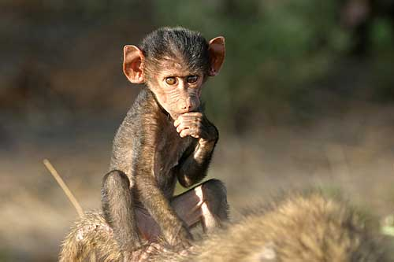
Строковое представление
объекта
Метод java.lang.Object.toString() класса вызывается при использовании данного объекта в строковом контексте:
class Animal{
…
//Переопределяем метод класса Object:
public String toString(){
return age+“ “+type;
}
}
// Создаем объект класса:
Animal an = new Animal(“monkey”, ”young”);
System.out.println (an);
Вывод программы: young monkey

Slide 8
Представление содержимого массива: метод toString()‏
Повторная попытка распечатать содержимое массива дает лучший результат:
for (int i = 0; i < bigCats.length; i++){
System.out.println(bigCats[i]);
}
Вывод программы:
adult lion
adult leopard
young lion

Slide 9
Класс java.util.Arrays
Содержит вспомогательные методы для работы с массивами данных, такие как поиск и сортировка.
Методы перегружены для всех примитивных типов.
public static int binarySearch(int []arr, int key).
Осуществляет бинарный поиск значения в массиве.
public static int[] copyOf(int[] original, int newLength )‏
Создание копии содержимого массива размером newLength.
public static int[] copyOfRange(int[] original, int from, int to)‏
Создание копии интервала содержимого массива с индекса from до индекса to.

Slide 10
Класс java.util.Arrays (cont.)‏
public static void fill(int []arr, int value)‏
Заполнение массива заданным значением.
public static boolean equals(int []arr1, int []arr2)‏
Проверка эквивалентности содержимого двух массивов.
public static String toString(int []arr)‏
Строковое представление данных массива.
public static void sort(int []arr)‏
Сортировка содержимого массива по возрастанию.

Slide 11
Метод java.lang.System.arrayCopy
Эффективная реализация копирования содержимого массива в другой массив.
//Копирует данные массива source, начиная с индекса sourceStart в массив dest,
//начиная с индекса destStart. Копируется length элементов.
static void arrayCopy(int [] source,
int sourceStart,
int [] dest,
int destStart,
int length);

Slide 12
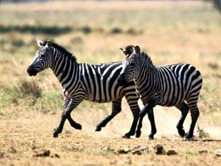
Интерфейс java.lang.Comparable
Описывает один метод – compareTo(), определяющий эквивалентность текущего объекта и объекта, переданного в качестве параметра.
//Определяем критерий сравнения – скорость.
class Animal implements Comparable {
private int speed;
public Animal(int s){ speed = s; }
public int getSpeed();
public int compareTo(Animal an){
return an.getSpeed() > speed? 1 :
an.getSpeed() < speed? –1 : 0;
}
}

Slide 13

Использование Comparable
Классы, реализующие данный интерфейс принимаются методом Arrays.sort():
//отсортируем массив животных:
Animal [] animalsBySpeed =
new Animal[]{
new Animal(30),
new Animal(34),
new Animal(32)};
Arrays.sort(animalsBySpeed);

Slide 14
java.util.Comparator
Логика по сравнению объектов может быть выделена в самостоятельный класс.
//если понадобилось сравнить объекты по другому критерию – весу:
class WeightComparator implements Comparator {
public int compare(Object o1, Object o2){
return o2.getWeight() > o1.getWeight()? 1 :
o2.getWeight() < o1.getWeight()?
-1:0;
}
}

Slide 15
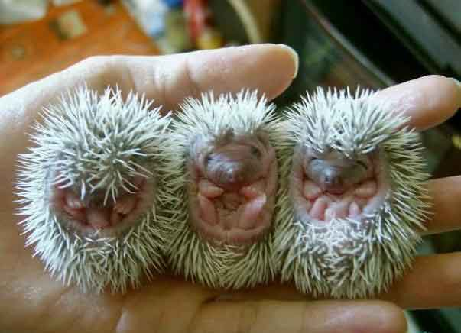
Использование Comparator
Класс, реализующий данный интерфейс может быть использован другим способом. Класс Animal в данном случае может не реализовывать интерфейс Comparable.
Теперь в класс Animal добавлен второй параметр – вес животного.
Animal [] animalsByWeight = new Animal[]{
new Animal(20,75),
new Animal(10,13),
new Animal(34,52)};
Arrays.sort(animalsByWeight,new WeightComparator());

Slide 16
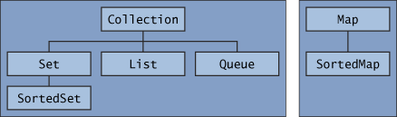
Иерархия интерфейсов коллекций

Slide 17
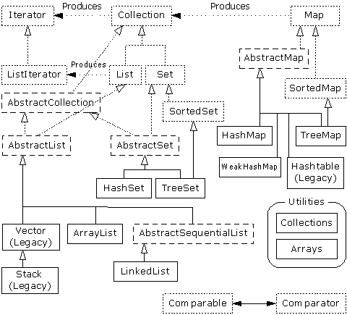
Полная диаграмма отношений

Slide 18
Интерфейс java.util.Collection
Является базовым интерфейсом для иерархии коллекций. Коллекции представляют собой классы, реализующие специфичные свойства хранилища данных.
boolean add(Object o)‏
Добавляет в коллекцию переданное в качестве параметра значение. Возвращает результат этой операции.
boolean contains(Object o)‏
Возвращает результат поиска переданного значения в коллекции.
void clear()‏
Удаляет все элементы коллекции.
boolean isEmpty()‏
Возвращает TRUE если коллекция пуста.

Slide 19
Интерфейс java.util.Collection (cont.)‏
boolean remove(Object o)‏
Удаляет из коллекции переданное в качестве параметра значение. Возвращает результат этой операции.
int size()‏
Возвращает число элементов в коллеции.
Object [] toArray()
Возвращает массив, содержащий все элементы данной коллекции.

Slide 20
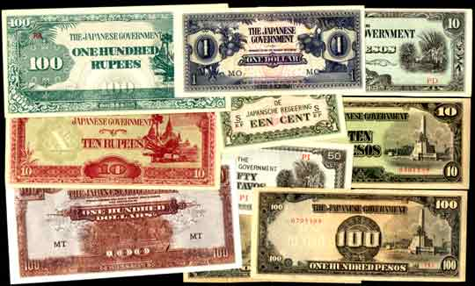
Виды коллекций
Списки (Lists).
Множества (Sets).
Ассоциативные массивы (Maps).

Slide 21
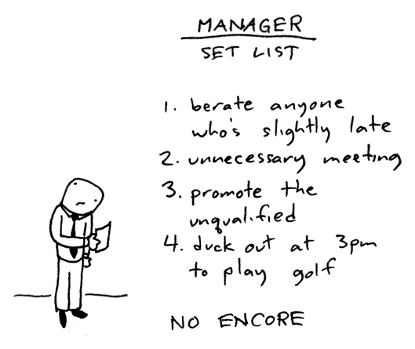
Список
Упорядоченная коллекция объектов называется списком.
Размер списка может увеличиваться во время исполнения программы.
Список способен содержать дублирующиеся значения.

Slide 22
Виды списков
java.util.List - базовый интерфейс, описывающий основную функциональность.
  Например, методы: add(), remove(), iterator(), equals(), hashCode(), size().
java.util.LinkedList – класс, в основу которого положен связный список.
  Предоставляет методы для добавления и удаления элементов из головы или хвоста списка.
  Например: addFirst(), addLast(), removeFirst(), removeLast().
  Быстрые операции: добавление и удаление элементов.

Slide 23
Виды списков (cont.)‏
java.util.ArrayList - класс, в основу которого положен массив переменной длины.
  Быстрая операции: выборка.
java.util.Vector – класс, реализующий массив переменной длины.
  Предоставляет синхронизованный доступ к элементам.
java.util.Stack - класс, реализующий структуру данных стек.
  Предоставляет методы: pop(), push(), peek(), empty(), search().

Slide 24
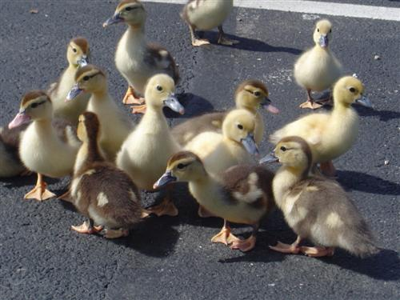
Пример использования списка
List duckFamily = new ArrayList();
//добавляем 10 уток в список
for (int i = 0; i < 10; i++){
duckFamily.add(new Duck());
}
for (int i = 0; i < duckFamily.size(); i++){
System.out.println((Duck)duckFamily.get(i));
}//достаем всех уток из списка
//но если в нем случайно оказалась кошка...
duckFamily.add(new Cat());
//получим ошибку приведения типа!

Slide 25
Интерфейс java.util.Iterator
Описывает функциональность, которая позволяет перечислить содержимое структуры данных, независимо от его внутреннего устройства.
Iterator it = duckFamily.iterator();
while (it.hasNext()){ System.out.println((Duck)it.next());
}

Slide 26
Сокращение цикла for
Обход коллекции может быть записан короче начиная с версии JDK5.0
for (Duck duck : duckFamily) {
System.out.println(duck);
}
Notes:
Слайд для справки

Slide 27
Класс на основе коллекции
Гибкость по сравнению со стандартной коллекцией:
ограничение по типу объектов
возможность сериализации
переопределение методов коллекции
и т.д.
class DuckList {
private List innerList = new ArrayList();
public void add(Object o){..}
public void remove(Object o){..}
public void indexOf(Object o){..}
public void get(int index){..}
...
}

Slide 28
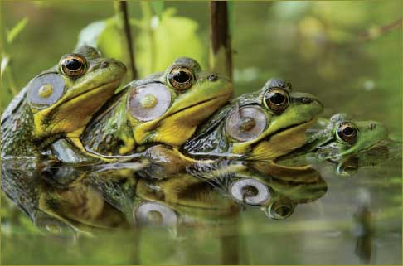
Структура данных Стек
java.util.Stack предоставляет возможность оперировать со структурой данных как с массивом.
Реализация нового класса стек может выглядеть так:
public class FrogStack {
private LinkedList list = new LinkedList();
public Frog top() { return list.getFirst(); }
//Можно положить наверх…
public void push(Frog f) {list.addFirst(f);}
//или взять сверху
public Frog pop() { return list.removeFirst(); }
//но не из середины!
}

Slide 29

Структура данных Очередь
Реализация класса очередь может выглядеть так:
class Queue {
private LinkedList list = new LinkedList();
public boolean isEmpty() { return list.isEmpty();
//Попавший в очередь последним, …
public void put(Object v) { list.addFirst(v); }
//последним ее и покинет.
public Object get() { return list.removeLast(); }
}

Slide 30
Интерфейс java.util.Set (множество)
Коллекция, которая не содержит одинаковых элементов: e1.equals(e2) должна возвращать false для любых двух элементов коллекции.

Slide 31
Интерфейс java.util.Set (cont.)‏
Set - интерфейс, описывающий базовую функциональность.
  Например: add(), remove(), iterator(), equals(), hashCode(), size().
AbstractSet – абстрактный класс, упрощающий реализацию интерфейса Set.
  Определяет методы equals(Object o), removeAll(Collection c) и hashCode().
HashSet –класс, организующий хранилище множества в хеш-таблице.
  Выполнение основных операций за константное время.
  Хранит данные в «неотсортированном» виде.

Slide 32
Интерфейс java.util.Set (cont.)‏
SortedSet – гарантирует упорядоченный доступ к элементам множества при использовании итератора (Iterator).
  Для размещения элементов используется естественный порядок, либо класс-Comparator, указанный при создании множества.
  Элементы могут реализовывать интерфейс Comparable.
TreeSet - класс, организующий хранилище множества в виде дерева.
  Отсортирован либо в естественном порядке, либо классом-Comparator, указанный при создании.
LinkedHashSet – запоминает порядок добавления элементов.

Slide 33
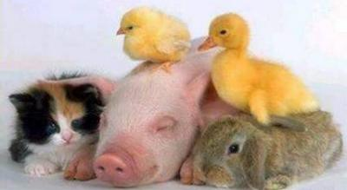
Использование
множества (Set)‏
…
Set animalTypes = new HashSet();
animalTypes.add(“cat");
animalTypes.add(“pig");
animalTypes.add(“cat");
Iterator it = animalTypes.iterator();
while (it.hasNext()){
System.out.print("" + it.next()+ " : ");
}
// получим лишь 2 элемента вместо 3
cat:pig:

Slide 34
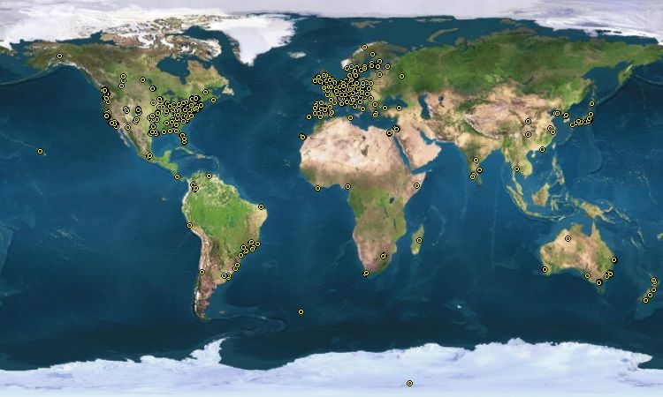
Интерфейс java.util.Map
Интерфейс, предоставляющий функциональность, позволяющую сопоставить объект-ключ и объект-значение друг другу.
Не может содержать двух одинаковых ключей.
Каждый ключ должен ссылаться на значение.

Slide 35
Интерфейс java.util.Map (cont.)‏
interface Map - интерфейс, описывающий базовую функциональность.
  Например, методы: get(Object key), put(Object key, Object value), remove(Object key), equals(), hashCode(), size().
HashMap – реализация интерфейса Map на основе хеш-таблицы.
  Несинхронизован.
LinkedHashMap - реализация интерфейса Map на основе хеш-таблицы с сортировкой содержимого.
  Сортирует обычно на основе последовательности добавления элементов.
  Несинхронизован.

Slide 36
Интерфейс java.util.Map (cont.)‏
TreeMap - класс, организующий ассоциативное хранилище в дереве.
  Для размещения элементов используется естественный порядок, либо класс-Comparator, указанный при создании ассоциативного массива.
WeakHashMap - реализация интерфейса Map на основе хеш-таблицы со слабыми ссылками в качестве ключей.
  Позволяет сборщику мусора удалять их при необходимости.
  Несинхронизован.

Slide 37
Интерфейс java.util.Map (cont.)‏
IdentityHashMap - реализация интерфейса Map на основе хеш-таблицы с применением ссылочного сравнения.
  e1==e2 вместо e1.equals(e2).
  Несинхронизован.
ConcurrentHashMap - реализация интерфейса Map на основе хеш-таблицы с синхронизацией всех операций с хранилищем.
Hashtable - реализация интерфейса Map на основе хеш-таблицы.
  Синхронизован.
Dictionary – абстрактный класс.
  Устаревший. Рекомендуется использовать интерфейс Map.

Slide 38
Построение диаграммы распределения случайных чисел
Задача: подсчитать количество каждого из чисел, создаваемых генератором случайных чисел.
Создадим класс – оболочку над числом вхождений.
class EntryCounter {
public int i = 1;
public String toString() {
return Integer.toString(i);
}
}

Slide 39
Построение диаграммы распределения случайных чисел
Используем коллекцию типа ассоциативный массив.
Сопоставим каждому созданному случайному числу экземпляр класса EntryCounter.
Map hm = new HashMap();
for(int i = 0; i < Integer.MAX_VALUE; i++) {
//новое случайное число оборачиваем в Integer
Integer r =
new Integer((int)(Math.random() * 20));
//к существующему вхождению прибавляем единицу
if(hm.containsKey(r)) {
((EntryCounter)hm.get(r)).i++;
//Несуществующее вхождение - создаем
} else { hm.put(r, new EntryCounter()); }
}

Slide 40
Синхронизация
Для обеспечения синхронизации операций с содержимым (если это не гарантировано самим классом-коллекцией), можно использовать оболочку для коллекции:
List list = Collections.synchronizedList(
new ArrayList());
Set s = Collections.synchronizedSet(
new HashSet());
Map m = Collections.synchronizedMap(
new HashMap());

Slide 41

Вопрос о hashCode() & equals(Object)‏
Все объекты отличаются друг от друга уникальным значением – hashCode.
Два объекта:
    Butterfly b1 = new Butterfly(“RED”);
    Butterfly b2 = new Butterfly(“RED”);
различаются в том числе и этим полем.

Slide 42
Выборка значения из коллекции
Для поиска объекта в коллекции:
if(storage.containsKey(new ID(100)))
мы можем использовать уже другой объект как ключ для поиска.
  Тем не менее, даже если такой объект в коллекции встречается, его можно там не найти.

Slide 43
Как устроена коллекция
Все значения в коллекции упорядочены по уникальному ключу.
Для ускорения выборки поиск тоже происходит по данному ключу-индексу хранилища.

Slide 44
Коллекция бабочек
Мы собираемся хранить пары значений.
Номер бабочки будет ключом коллекции.
Класс, описывающий признаки бабочки – ее значением.
class ButterflyId{
int id;
ButterflyId (int n) { id = n; }
}
class Butterfly {
String color;
String size;
public Butterfly(String color, String size){
this.color = color;
this.size = size;
}
public String toString(){
return “color= “+color+”; size= “+size;
}
}

Slide 45
Добавление пар
Добавим в коллекцию несколько экземпляров.
Начнем отсчет с единицы.
HashMap hm= new HashMap();
hm.put(new ButterflyId(1),new Butterfly(“yellow”,”big”));
hm.put(new ButterflyId(2),new Butterfly (“green”,”medium”));
hm.put(new ButterflyId(3),new Butterfly (“blue”,”medium”));
hm.put(new ButterflyId(4),new Butterfly (“red”,”small”));
System.out.println(“hm = " + hm + "\n");
ButterflyId askedId = new ButterflyId (3);
if(hm.containsKey(askedId))‏
System.out.println((Butterfly)hm.get(askedId));
else {
System.out.println("Key not found: " + askedId);
}

Slide 46
Поиск значения
Теперь попробуем найти бабочку номер три.
HashMap hm= new HashMap();
hm.put(new ButterflyId(1),new Butterfly(“yellow”,”big”));
hm.put(new ButterflyId(2),new Butterfly (“green”,”medium”));
hm.put(new ButterflyId(3),new Butterfly (“blue”,”medium”));
hm.put(new ButterflyId(4),new Butterfly (“red”,”small”));
System.out.println(“hm = " + hm + "\n");
ButterflyId askedId = new ButterflyId (3);
if(hm.containsKey(askedId))‏
System.out.println((Butterfly)hm.get(askedId));
else {
System.out.println("Key not found: " + askedId);
}
Key not found: 3

Slide 47
Модифицированный класс Butterfly
Предвидя возможность добавления класса в коллекцию нужно указать уникальное значение для hashCode этого класса.
Каждый класс может переопределить метод hashCode():
class Butterfly {
int butterflyId;
String size;
ButterflyId (int id) {butterflyId = id; }
public int hashCode() { return butterflyId; }
public boolean equals(Object o) {
return (o.instanceof(Butterfly)) &&
(butterflyId == ((Butterfly)o). butterflyId);
}}

Slide 48

Ссылки
Java tutorial:
http://java.sun.com/docs/books/tutorial/collections/index.html
Java Collections by John Zukowski

Slide 49

Q&A

Slide 50
Спасибо!
Коллекции объектов
Андрей Дмитриев
andrei-dmitriev@yandex.ru
http://improve-it.org/
© 2006-2012

